Slide 1
分布式事务—TCC

Slide 2
关于事务

Slide 3
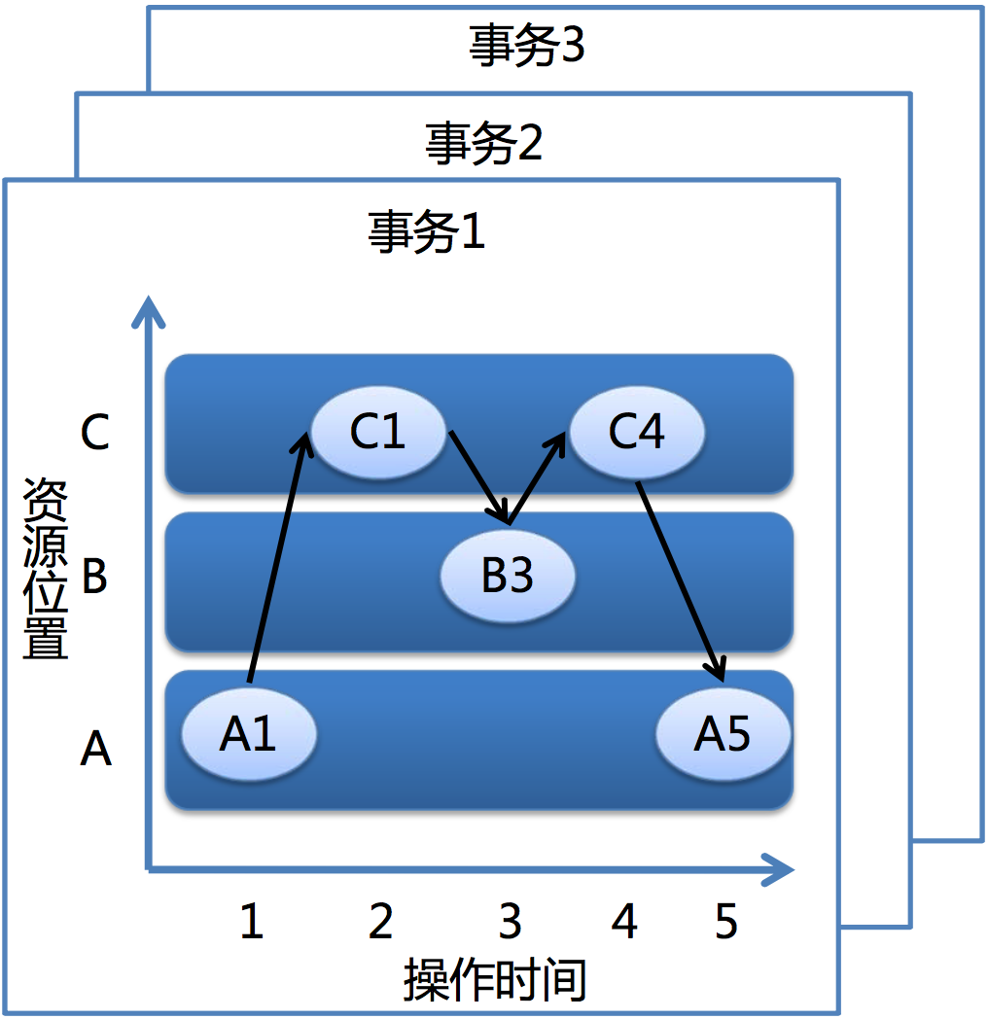
事务
事务
由一组操作构成的可靠、独立的工作单元
ACID
Atomicity（原子性）
Consistency（一致性）
Isolation（隔离性）
Durability（持久性）
难度
高度并发
资源分布
大时间跨度
Notes:
事务是指对系统进行的一组操作，为了保证系统的完整性，事务需要具有ACID特性，具体如下： 1. 原子性（Atomic） 一个事务包含多个操作，这些操作要么全部执行，要么全都不执行。实现事务的原子性，要支持回滚操作，在某个操作失败后，回滚到事务执行之前的状态。 回滚实际上是一个比较高层抽象的概念，大多数DB在实现事务时，是在事务操作的数据快照上进行的（比如，MVCC），并不修改实际的数据，如果有错并不会提交，所以很自然的支持回滚。 而在其他支持简单事务的系统中，不会在快照上更新，而直接操作实际数据。可以先预演一边所有要执行的操作，如果失败则这些操作不会被执行，通过这种方式很简单的实现了原子性。 2. 一致性（Consistency） 一致性是指事务使得系统从一个一致的状态转换到另一个一致状态。事务的一致性决定了一个系统设计和实现的复杂度。事务可以不同程度的一致性： 强一致性：读操作可以立即读到提交的更新操作。 弱一致性：提交的更新操作，不一定立即会被读操作读到，此种情况会存在一个不一致窗口，指的是读操作可以读到最新值的一段时间。 最终一致性：是弱一致性的特例。事务更新一份数据，最终一致性保证在没有其他事务更新同样的值的话，最终所有的事务都会读到之前事务更新的最新值。如果没有错误发生，不一致窗口的大小依赖于：通信延迟，系统负载等。 其他一致性变体还有： 单调一致性：如果一个进程已经读到一个值，那么后续不会读到更早的值。 会话一致性：保证客户端和服务器交互的会话过程中，读操作可以读到更新操作后的最新值。 3. 隔离性（Isolation） 并发事务之间互相影响的程度，比如一个事务会不会读取到另一个未提交的事务修改的数据。在事务并发操作时，可能出现的问题有： 脏读：事务A修改了一个数据，但未提交，事务B读到了事务A未提交的更新结果，如果事务A提交失败，事务B读到的就是脏数据。 不可重复读：在同一个事务中，对于同一份数据读取到的结果不一致。比如，事务B在事务A提交前读到的结果，和提交后读到的结果可能不同。不可重复读出现的原因就是事务并发修改记录，要避免这种情况，最简单的方法就是对要修改的记录加锁，这回导致锁竞争加剧，影响性能。另一种方法是通过MVCC可以在无锁的情况下，避免不可重复读。 幻读：在同一个事务中，同一个查询多次返回的结果不一致。事务A新增了一条记录，事务B在事务A提交前后各执行了一次查询操作，发现后一次比前一次多了一条记录。幻读是由于并发事务增加记录导致的，这个不能像不可重复读通过记录加锁解决，因为对于新增的记录根本无法加锁。需要将事务串行化，才能避免幻读。 事务的隔离级别从低到高有： Read Uncommitted：最低的隔离级别，什么都不需要做，一个事务可以读到另一个事务未提交的结果。所有的并发事务问题都会发生。 Read Committed：只有在事务提交后，其更新结果才会被其他事务看见。可以解决脏读问题。 Repeated Read：在一个事务中，对于同一份数据的读取结果总是相同的，无论是否有其他事务对这份数据进行操作，以及这个事务是否提交。可以解决脏读、不可重复读。 Serialization：事务串行化执行，隔离级别最高，牺牲了系统的并发性。可以解决并发事务的所有问题。 通常，在工程实践中，为了性能的考虑会对隔离性进行折中。 4. 持久性（Durability） 事务提交后，对系统的影响是永久的。

Slide 4
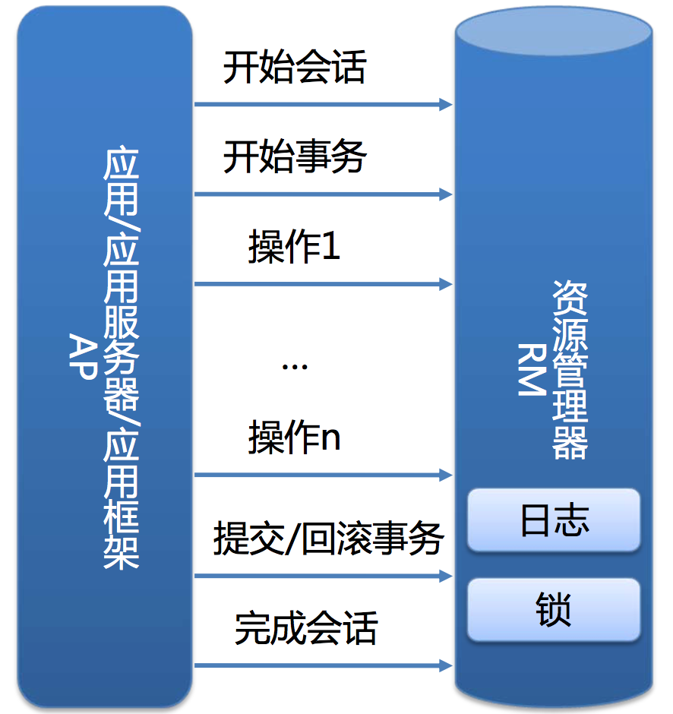
本地事务
本地事务
事务由资源管理器（如DBMS）本地管理
有点
支持严格的ACID属性
可靠
高效
状态可以只在资源管理器中维护
应用编程模型简单（在框架或平台的支持）
局限
不具备分布事务处理能力
隔离的最小单位由资源管理器决定，如数据库中的一条记录

Slide 5
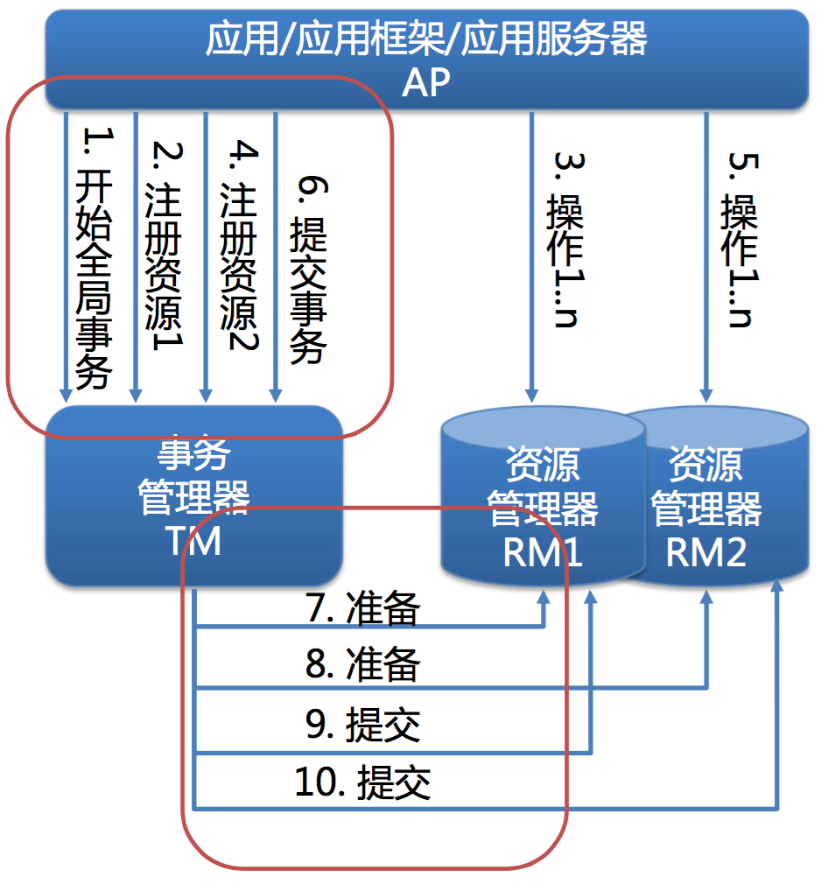
全局事务（DTP模型）
全局事务
事务由全局事务管理器全局管理
事务管理器
管理全局事务状态与参与的资源，协同资源的一致提交/回滚
TX协议
应用或应用服务器与事务管理器的接口
XA协议
全局事务管理器与资源管理器的接口
Notes:
Distributed Transaction Processing ， DTP
XA协议是由X/Open组织提出的分布式事务处理的规范，主要定义了事务管理器和局部资源管理器之间的界面，目前Oracle、db2等各大数据库厂商都提供对XA的支持，XA协议采用二阶段提交来管理分布式事务。
XA是X/Open DTP组织（X/Open DTP group）定义的两阶段提交协议，XA被许多数据库（如Oracle和DB2）和中间件等工具(如CICS 和 Tuxedo).本地支持 。 X/Open DTP模型（1994）包括应用程序（AP）、事务管理器（TM）、资源管理器（RM）、通信资源管理器（CRM）四部分。在这个模型中，通常事务管理器（TM）是交易中间件，资源管理器（RM）是数据库，通信资源管理器（CRM）是消息中间件。 一般情况下，某一数据库无法知道其它数据库在做什么，因此，在一个DTP环境中，交易中间件是必需的，由它通知和协调相关数据库的提交或回滚。而一个数据库只将其自己所做的操作（可恢复）影射到全局事务中。 XA就是X/Open DTP定义的交易中间件与数据库之间的接口规范（即接口函数），交易中间件用它来通知数据库事务的开始、结束以及提交、回滚等。XA接口函数由数据库厂商提供。通常情况下，交易中间件与数据库通过XA 接口规范，使用两阶段提交来完成一个全局事务，XA规范的基础是两阶段提交协议。

Slide 6
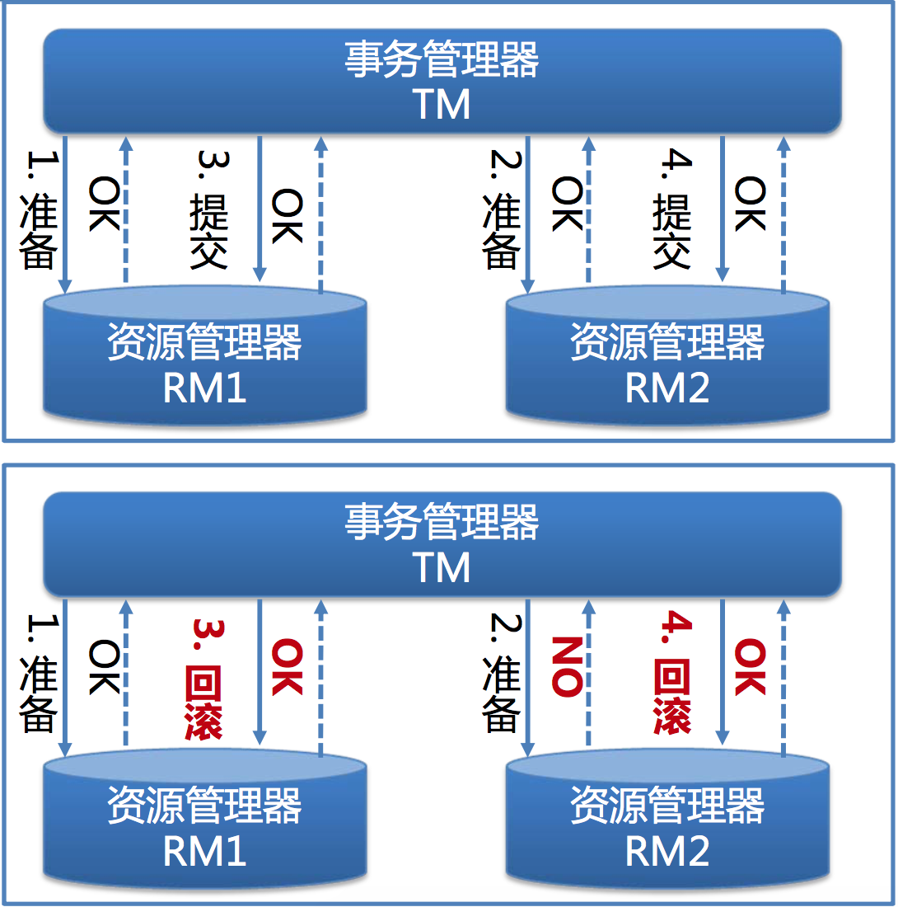
两阶段提交(Two Phase Commit)
准备操作与ACID
A: 准备后，仍可提交与回滚
C: 准备时，一致性检查必须OK
I: 准备后，事务结果仍然只在事务内可见
D: 准备后，事务结果已经持久
局限
协议成本（准备操作是一定必须的么）
准备阶段的持久成本
潜在故障点多带来的脆弱性
准备后，提交前的故障引发一系列隔离与恢复难题

Slide 7
遵循的原则
原则
真正重要的是满足业务需求，而不是追求抽象、绝对的系统特性
帽子戏法：两只手最多能拿几顶帽子？
酸碱平衡（ACID-BASE Balance）
模式
定期校对
可靠消息
TCC操作
补偿操作

Slide 8
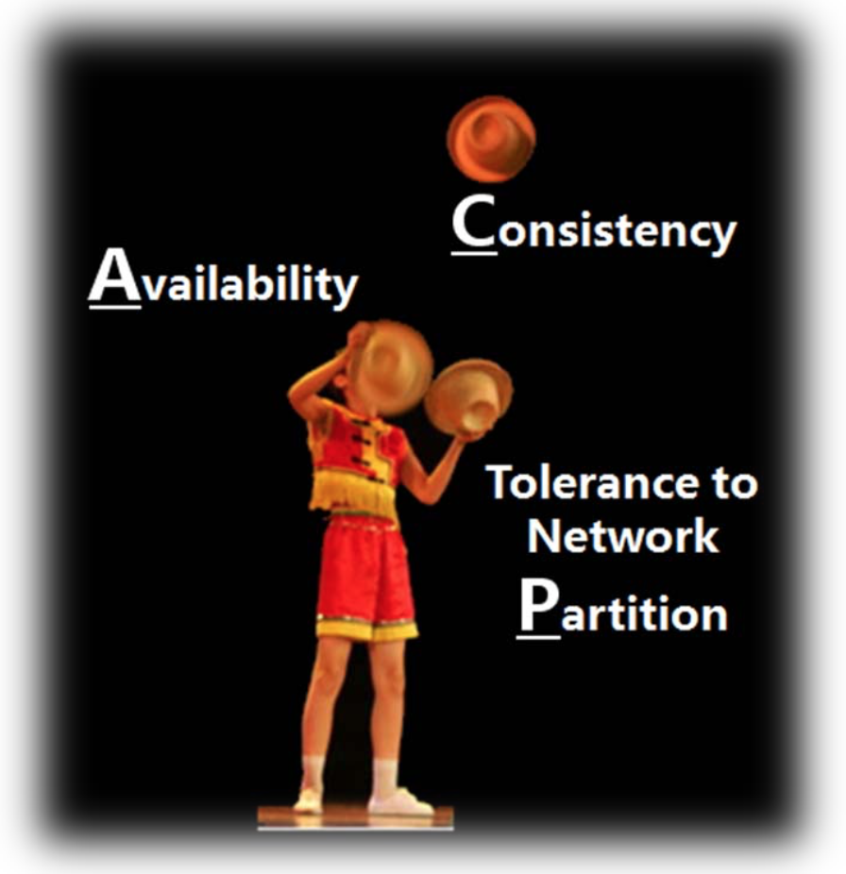
帽子戏法
CAP定理
对于共享数据系统，只能同时拥有以下三项中的两个：
Consistency（一致性）：所有用户看到一致的数据
Availability（可用性）：总能找到一个可用的数据副本
Tolerance to Network Partition（分区容错性）：即使在系统被分区的情况下，仍然满足上述两点
Notes:
分区容错性（P）：以实际效果而言，分区相当于对通信的时限要求。系统如果不能在时限内达成数据一致性，就意味着发生了分区的情况，必须就当前操作在C和A之间做出选择。

Slide 9
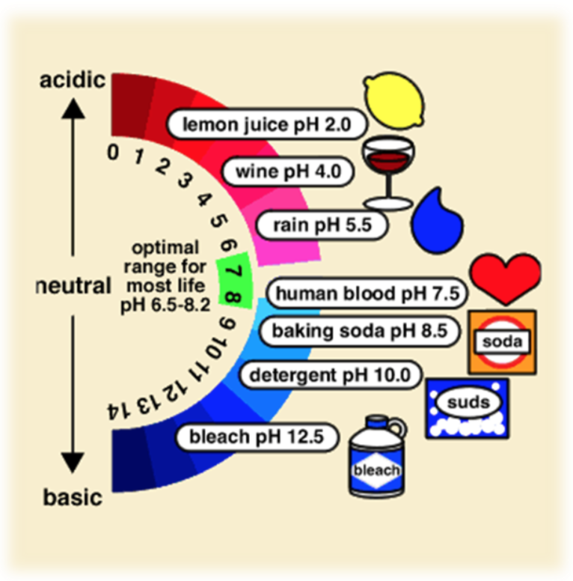
酸碱平衡
BASE
BA（Basic Availability）基本可用性
S（Soft state）柔性状态
E（Eventuall consistency）最终一致性

Slide 10
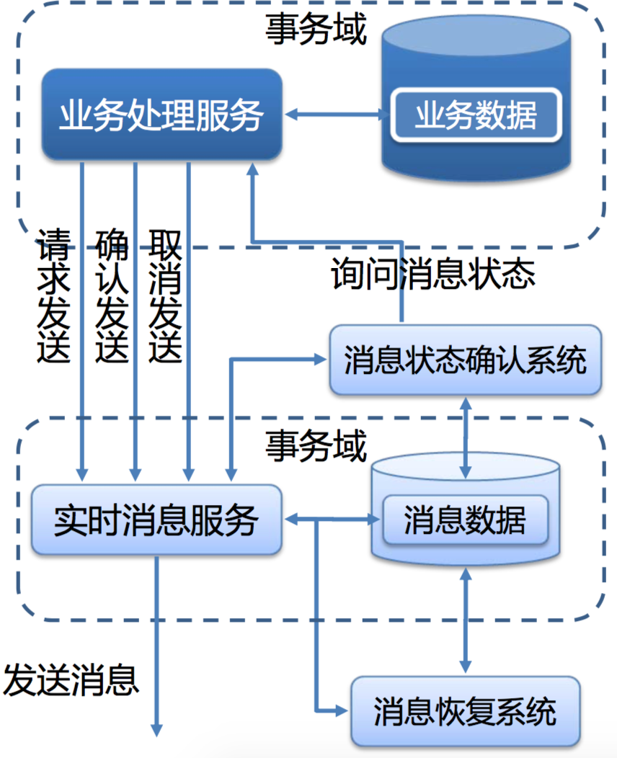
可靠消息实现
实现
业务处理服务在业务事务提交前，向实时消息服务请求发送消息，实时消息服务只记录消息数据，而不是真正发送
业务处理服务在业务事务提交后，向实时消息服务确认发送。只有在得到确认发送指令后，实时消息服务才真正发送消息
业务处理服务在业务事务回滚后，向实时消息服务取消发送
消息状态确认系统定期找到未确认发送或回滚发送的消息，向业务处理服务询问消息状态，业务处理服务根据消息ID或消息内容确定该消息是否有效
成本
一次消息发送需要两次请求
业务处理服务需事先消息状态回查接口
优点
消息数据独立存储、独立伸缩
降低业务系统与消息系统间的耦合

Slide 11
TCC/TC
TryX成功
TCC（Try-Confirm-Cancel）
Try:尝试执行业务
完成所有业务检查（一致性）
预留必须业务资源（准隔离性）
Confirm:确定执行任务
真正执行任务
不做任何业务检查
只是用Try阶段预留的业务资源
Cancel:取消执行业务
释放Try阶段预留的业务资源
TC（Try-Cancel）
只比TCC少一个Confirm过程
TryX
业务服务A
主业务服务Action
ConfirmX
数据库
CancelX
数据库
发送Confirm或
Cancel消息
ConfrimX成功
TryY成功
消息
TryY
业务服务B
ConfirmY
ConfrimY成功
CancelXY
调度任务
重试未完成的
Confirm/Cancel
数据库

Slide 12
TCC方案

Slide 13
架构图
事务入口
TXAction
管理平台
数据查询
异常告警
插入事务开始记录
统计分析
……
业务调用
更改事务尝试状态
调度任务
提交事务
消息服务
更改事务确认或回滚状态
TXTry
TXConfirm
TXCancel
事务服务提供方
尝试操作
确认操作
回滚操作
插入尝试状态记录
更改事务确认状态
更改事务取消状态
超时判断
提交事务
提交事务
提交事务
分布式事务架构

Slide 14
业务操作
业务组成由：商城系统、库存系统和订单系统
商城先调用减库存服务，然后再调用新增订单服务
库存服务
库存数据库
开启事务
库存表
库存操作
… …
商城
提交
开启事务
减库存
减库存
新增订单
提交
客户端
订单服务
订单数据库
增订单
开启事务
订单表
订单操作
… …
提交

Slide 15
事务表
在每个业务库中都增加一张事务表，通过延伸业务事务范围包扩对事务表的操作
业务流水号
事务类型TC/TCC
调用方法的上下文
更改记录的时间
事务编号
业务类型
事务状态
重试次数
tx_Id | business_id | business_type | tx_type | tx_status | context | retried_count | gmt_modified
1 | … | ORDER | TCC | TRIED | {…} | 3 | 2016-8-9 12:11:30:56
2 | … | REPO | TC | CONFIRMED | {…} | 3 | 2016-8-9 13:11:30:56
3 | … | ORDER | TC | CANCLLING | {…} | 3 | 2016-8-9 14:11:30:56

Slide 16
TX状态
1
BEGIN(1, “事务开始”)
2
TRIED(2, "尝试完成")
事务
状态
3
CANCELLING(3, "回滚中")
4
CANCELLED(4, "回滚完成")
5
CONFIRMING(5, "确认中")
6
CONFIRMED(6, "确认完成")

Slide 17
业务前置表/主表
在对分布式操作的表都需要复制一份一模一样的表成为前置表
业务查询操作都在主表上进行，数据强一致性
业务DML操作首先在前置表上进行操作
待所有前置业务表操作完毕，在同时同步到各自主表上
取消时只需要在前置表上做UNDO操作
order_id | user_id | name
1 | 12345678 | 富盈一号
2 | 23456789 | 富盈五号
3 | 34567890 | 富盈五号
… | … | …
order_id | user_id | name
1 | 12345678 | 富盈一号
2 | 23456789 | 富盈五号
3 | 34567890 | 富盈五号
… | … | …
=
订单前置表
订单主表

Slide 18
Action/Try
调用
tryRepo方法
只有一个Action入口
Try在前置表上进行操作
Try/Confirm/Cancel方法入参定义都一致
库存数据库
库存服务
库存前置表
… …
开启事务
商城服务
库存操作
提交
事务表
开启事务
插入TX记录
(状态:TRIED)
… …
开启事务
txId：事务标识
callTime：调用时间
timeout：超时时间
…
商城数据库
减库存
插入TX记录
(状态:BEGIN)
超时判断
if(timeout>0)
if(当前时间-callTime>=timeout){
抛异常回滚事务
}
新增订单
事务表
提交
提交
… …
订单数据库
订单服务
订单前置表
更新TX状态
(状态:TRIED)
开启事务
… …
订单操作
插入TX记录
(状态:TRIED)
提交
事务表
调用Action方法
超时判断
操作同上
… …
调用
tryOrder方法

Slide 19
Confirm
商城数据库
事务表
… …
更新Action的TX状态
商城服务
库存数据库
订单数据库
…
库存主表
库存前置表
事务库
减库存
事务库
订单前置表
订单主表
… …
… …
… …
新增订单
… …
… …
… …
…
提交
更新TX状态
(状态:CONFIRMED)
消息去重
更新TX
状态
消息去重
跟新TX状态
(状态:CONFRIMING)
跟新TX状态
(状态:CONFRIMING)
同步主表
发送confirm消息
保存消息状态
库存服务
订单服务
开启事务
消息系统Topic
开启事务
库存确认
Txid=1
Txid=5
… …
订单确认
更新TX状态
(状态:CONFIRMED)
提交
提交
更新TX状态
(状态:CONFIRMED)
回调confirm方法

Slide 20
Cancel
商城数据库
事务表
… …
更新Action的TX状态
商城服务
库存数据库
订单数据库
…
库存前置表
事务库
减库存
事务库
订单前置表
… …
… …
新增订单
… …
… …
…
回滚
更新TX状态
(状态:CANCELLED)
消息去重
更新TX
状态
消息去重
跟新TX状态
(状态:CANCELLING)
跟新TX状态
(状态:CANCELLING)
回滚
前置表
保存消息状态
发送cancel消息
库存服务
订单服务
开启事务
消息系统Topic
开启事务
库存取消
Txid=1
Txid=5
… …
订单取消
更新TX状态
(状态:CANCELLED)
提交
提交
更新TX状态
(状态:CANCELLED)
回调cancel方法

Slide 21
示例代码
@Override @Transactional @TXAction(value = TransactionTypeEnum.TCC,bizType = “purchase”) public String purchase(SerialNumberGenerator generator, long userId, long productId, long amount){ TXContext ctx= TXContextHolder.getTXContext(); final JSONObject request= new JSONObject(); request.put(“txId”,ctx.getTxId()); request.put(“serialNumber”,ctx.getSerialNumber()); request.put(“productId”,productId); request.put(“amount”,amount); request.put(“userId”,userId); HttpHeaders headers = new HttpHeaders(); headers.setContentType(MediaType.APPLICATION_JSON); HttpEntity<JSONObject> entity = new HttpEntity<JSONObject>(request, headers); ResponseEntity<Boolean> result= restOperations.exchange(repositoryURL, HttpMethod.POST,entity, Boolean.class); if(result.getBody()){ result= restOperations.exchange(orderURL, HttpMethod.POST,entity, Boolean.class); if(result.getBody()){ return “购买产品成功”;
} throw new RuntimeException("生成订单操作失败."); } else{ throw new RuntimeException("减库存操作失败."); } }

Slide 22
示例代码
Try/Confirm/Cancel方法都需要业务实现
Try/Confirm/Cancel方法入参定义和传入值都一样
@Transactional @TXTry(cancel = “decreaseRepository” ,cancel = “increaseRepository”) public boolean tryDecreaseRepository(TXContext ctx,long productId, long amount){ return 0 < dao.trydecrease(new RepositoryDO(productId, amount)); } @Transactional @TXConfirm public boolean decreaseRepository(TXContext ctx,long productId,long amount){ return 0 < dao.increase(new RepositoryDO(productId, amount)); } @Transactional @TXCancel public boolean increaseRepository(TXContext ctx,long productId,long amount){ return 0 < dao.increase(new RepositoryDO(productId, amount)); }

Slide 23
最终一致性保障
通过消息系统传递的指令执行失败，通过调度任务重复执行
txid | … | status
… | … | TRIED
… | … | …
txid | … | status
… | … | TRIED
… | … | …
库存服务
更改状态CONFIRMED/CANCELLED
更改状态CONFIRMED/CANCELLED
订单服务
Confirm
/Cancel
Confirm
/Cancel
调度任务
调用相应方法
调用相应方法
读取T记录状态
读取T记录状态

Slide 24
阶梯时间重试
调用Confirm或Cancel服务的时候，如果出错需要进行重试
通过调度任务读取TX对应的重复次数，进行服务的重复调用
按照阶梯时间调用服务，间隔是10*2 （单位为秒）
n
重复执行5次时间间隔计算如下：
1
10*2
= 20
1
调度任务
2
10*2
= 40
2
Confirm
Cancel
3
重试
10*2
= 80
3
4
10*2
= 160
4
TX事务表
5
10*2
= 320
5

Slide 25

后管平台
商城系统
库存系统
订单系统
txId | … | status
1 | … | TRIED
2 | … | CONFIRMED
3 | … | CANCLLING
txId | … | status
1 | … | TRIED
2 | … | CONFIRMED
3 | … | CANCLLING
txId | … | status
1 | … | TRIED
2 | … | CONFIRMED
3 | … | CANCLLING
事务异常状态统计
异常3%
事务正在确认统计
确认4%
成功46%
取消15%
事务正在取消统计
失败32%
事务提交失败统计
事务提交成功统计

Slide 26
QA
事务传播性
事务隔离性
异步化事务如何判断事务的完成性
TCC为什么要加超时判断，不加会有什么问题
发送Confirm/Cancel消息失败怎么办
Notes:
事务的几种传播特性 1. PROPAGATION_REQUIRED: 如果存在一个事务，则支持当前事务。如果没有事务则开启 2. PROPAGATION_SUPPORTS: 如果存在一个事务，支持当前事务。如果没有事务，则非事务的执行 3. PROPAGATION_MANDATORY: 如果已经存在一个事务，支持当前事务。如果没有一个活动的事务，则抛出异常。 4. PROPAGATION_REQUIRES_NEW: 总是开启一个新的事务。如果一个事务已经存在，则将这个存在的事务挂起。 5. PROPAGATION_NOT_SUPPORTED: 总是非事务地执行，并挂起任何存在的事务。 6. PROPAGATION_NEVER: 总是非事务地执行，如果存在一个活动事务，则抛出异常 7. PROPAGATION_NESTED：如果一个活动的事务存在，则运行在一个嵌套的事务中. 如果没有活动事务, 则按TransactionDefinition.PROPAGATION_REQUIRED 属性执行
Spring事务的隔离级别 1. ISOLATION_DEFAULT： 这是一个PlatfromTransactionManager默认的隔离级别，使用数据库默认的事务隔离级别. 另外四个与JDBC的隔离级别相对应 2. ISOLATION_READ_UNCOMMITTED： 这是事务最低的隔离级别，它充许令外一个事务可以看到这个事务未提交的数据。 这种隔离级别会产生脏读，不可重复读和幻像读。 3. ISOLATION_READ_COMMITTED： 保证一个事务修改的数据提交后才能被另外一个事务读取。另外一个事务不能读取该事务未提交的数据 4. ISOLATION_REPEATABLE_READ： 这种事务隔离级别可以防止脏读，不可重复读。但是可能出现幻像读。 它除了保证一个事务不能读取另一个事务未提交的数据外，还保证了避免下面的情况产生(不可重复读)。 5. ISOLATION_SERIALIZABLE 这是花费最高代价但是最可靠的事务隔离级别。事务被处理为顺序执行。 除了防止脏读，不可重复读外，还避免了幻像读。
其中的一些概念的说明：
脏读: 指当一个事务正在访问数据，并且对数据进行了修改，而这种修改还没有提交到数据库中，这时，另外一个事务也访问这个数据，然后使用了这个数据。因为这个数据是还没有提交的数据， 那么另外一 个事务读到的这个数据是脏数据，依据脏数据所做的操作可能是不正确的。
不可重复读: 指在一个事务内，多次读同一数据。在这个事务还没有结束时，另外一个事务也访问该同一数据。 那么，在第一个事务中的两次读数据之间，由于第二个事务的修改，那么第一个事务两次读到的数据可能是不一样的。这样就发生了在一个事务内两次读到的数据是不一样的，因此称为是不可重复读。
幻觉读: 指当事务不是独立执行时发生的一种现象，例如第一个事务对一个表中的数据进行了修改，这种修改涉及 到表中的全部数据行。同时，第二个事务也修改这个表中的数据，这种修改是向表中插入一行新数据。那么，以后就会发生操作第一个事务的用户发现表中还有没有修改的数据行，就好象发生了幻觉一样。

Slide 27
Thank You !

